Slide 1
Superintendência de Vigilância em Saúde
Vigilância Epidemiológica das Doenças Transmissíveis
Coordenação de Controle de Dengue, Chikungunya e Zika
Situação Arboviroses em Goiás
CIB
Goiânia, 18 de janeiro de 2024
Notes:
1
1

Slide 2
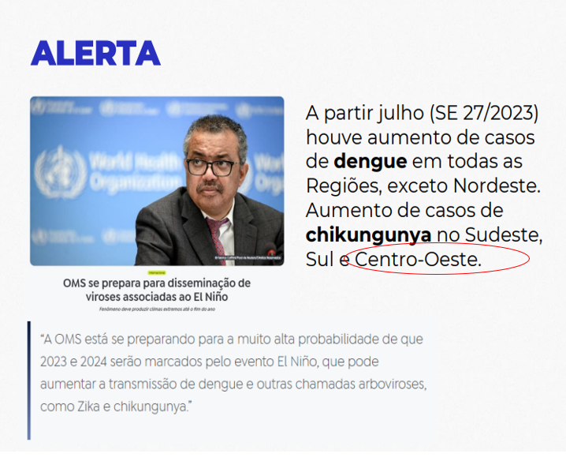
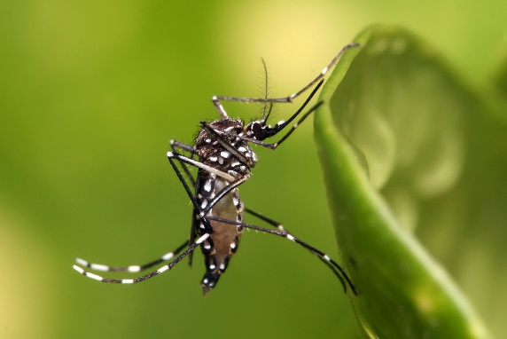
Alerta OMS para o aumento de Arboviroses
Notes:
2
2

Slide 3
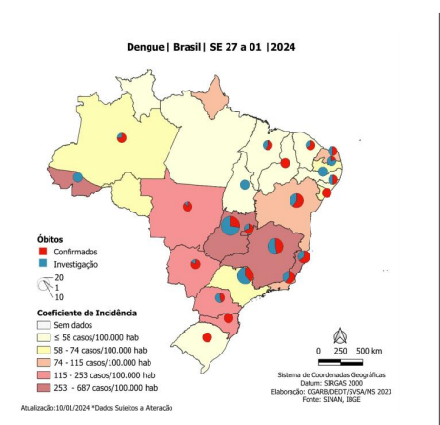
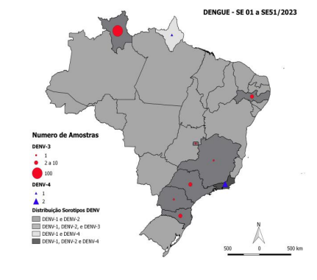
Panorama nacional dos casos de Dengue no Brasil, 2024
Regiões com maiores incidências são Centro-Oeste, Sudeste e Sul
Distrito Federal, Espírito Santo, Acre e Goiás com maiores incidências
Maior nº de óbitos e casos graves nas regiões Sudeste, Nordeste e Centro-Oeste.
Circulação dos 4 sorotipos do vírus (DENV1, DENV2, DENV3 e DENV4), com predominância do DENV1.
DEN-3: Roraima, Pernambuco, Minas Gerais, Distrito Federal, São Paulo, Paraná, Santa Catarina
DEN-4: Rio de Janeiro.
Notes:
3
3

Slide 4
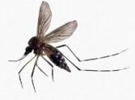
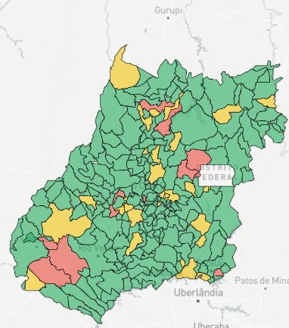
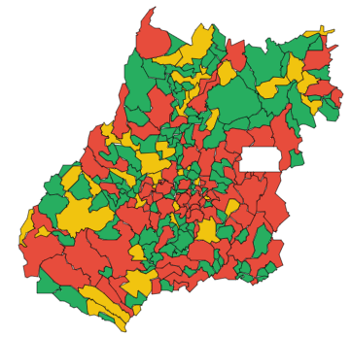
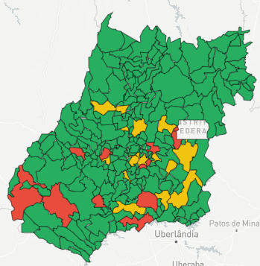
Situação epidemiológica das arboviroses por município - Goiás, 2023
Dengue, Goiás, 2023*
Chikungunya, Goiás, 2023*
Zika Vírus, Goiás, 2023*
https://indicadores.saude.go.gov.br/public/dengue.html
Notes:
4
4

Slide 5
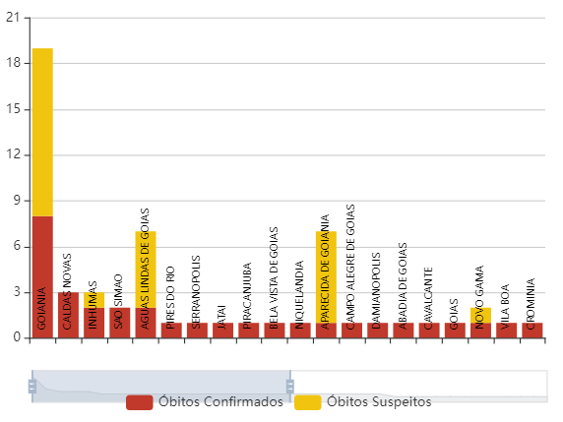
Registros dos óbitos suspeitos e confirmados por dengue por município - Goiás, 2023
Óbitos em 2023
Confirmados : 39
Em Investigação: 41
(10 óbitos no mês de dezembro)
Notes:
5
5

Slide 6
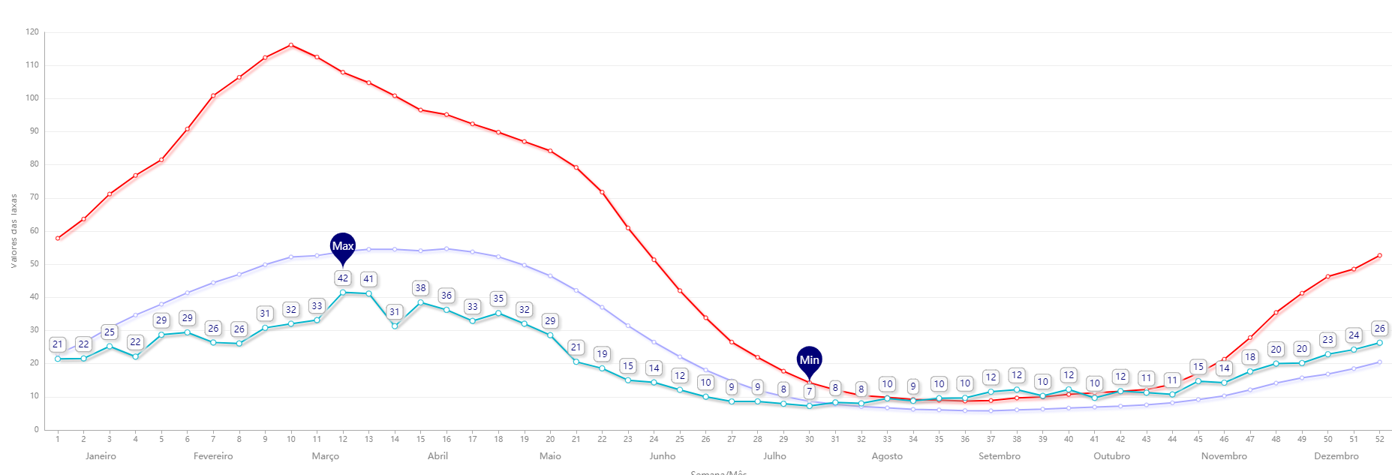
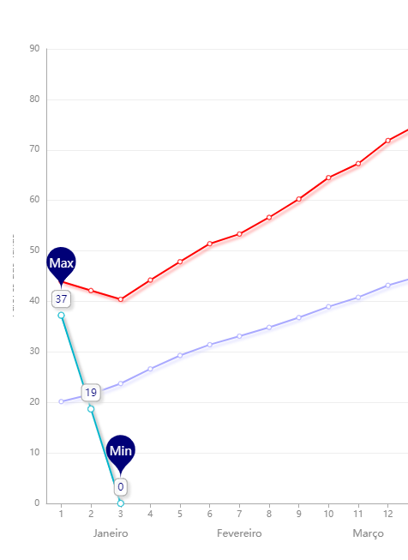
Diagrama de controle de arboviroses – Goiás, 2023 - 2024
Fonte: sinan-online acesso em 17/01/2024
Notes:
6
6

Slide 7
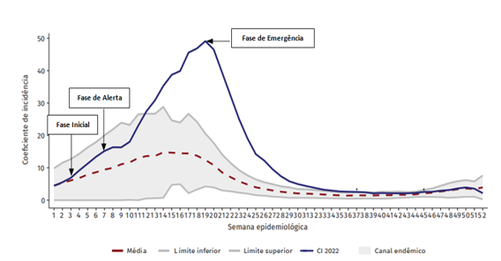
Diagrama de controle de arboviroses – Goiás, 2023 - 2024
Fonte: sinan-online acesso em 17/01/2024
Notes:
7
7

Slide 8
Número casos registrados de dengue por semana epidemiológica e ano, Goiás, 2020-2024
Óbitos em 2024
Confirmado: 01 (Uruaçu)
Em investigação: 05 (Águas Lindas, Iporá, Anápolis, Serranópolis e Pirenópolis)
Fonte: sinan-online acesso em 17/01/2024
Notes:
8
8

Slide 9
Solicitações de vagas via regulação para internação por Arboviroses por Região de Saúde - Goiás, Dez.2023 - Jan.2024*
Região | Dez. | Jan.*
Central | 37 | 33
Centro Sul | 22 | 26
Entorno Norte | 5 | 3
Entorno Sul | 73 | 46
Estrada de Ferro | 3 | 2
Nordeste II | 1 | 1
Norte | 1 | 5
Oeste I | 1 | 1
Oeste II | 3 | 0
Pireneus | 12 | 16
Rio Vermelho | 1 | 1
São Patricio I | 3 | 2
São Patricio II | 6 | 8
Serra da Mesa | 19 | 31
Sudoeste I | 1 | 0
Sudoeste II | 18 | 10
Sul | 2 | 0
Total Geral | 208 | 185
2024: 12,43% das solicitações foram de vagas para UTI
*17/01/2024
Notes:
9
9

Slide 10
Solicitações de vagas via regulação para internação por arboviroses por Municípios - Goiás, Jan.2024*
MUNICÍPIO | TOTAL DE VAGAS
ÁGUAS LINDAS DE GOIÁS | 26
URUAÇU | 24
GOIÂNIA** | 23
APARECIDA DE GOIÂNIA** | 21
LUZIÂNIA** | 11
JATAÍ | 07
ANÁPOLIS | 06
MARA ROSA | 06
PIRENÓPOLIS** | 06
NERÓPOLIS** | 06
NOVO GAMA | 05
PADRE BERNARDO | 05
PORANGATÚ** | 05
VALPARAÍSO DE GOIÁS | 05
COCALZINHO DE GOIÁS | 03
SANTO ANTÔNIO DO DESCOBERTO** | 03
MUNICÍPIO | TOTAL DE VAGAS
SENADOR CANEDO** | 02
CATALÃO** | 02
JARAGUÁ | 02
ALTO HORIZONTE | 01
ALTO PARAÍSO DE GOIÁS | 01
ALVORADA DO NORTE** | 01
ANICUNS** | 01
ARAÇU | 01
ARAGOIÂNIA** | 01
BARRO ALTO | 01
CAMPOS VERDES** | 01
DOVERLANDIA** | 01
FORMOSA | 01
IPORÁ | 01
** Municípios que “não estão” acima do limite superior no diagrama de controle (17/01) porém com solicitação de internações.
*Lista janeiro de 2024.
Notes:
10
10

Slide 11
Solicitações de vagas via regulação para internação por arboviroses por faixa etária Goiás, Jan.2024*
< 19 anos = 21,62%
20 – 49 anos = 41,1%
> 50 anos = 37,3%
*17/01/2024
Notes:
11
11

Slide 12
Número de amostras recebidas no Lacen para pesquisa de arboviroses por município - Goiás, 2024
Fonte:GAL acesso em 16/01/2024
Notes:
12
12

Slide 13
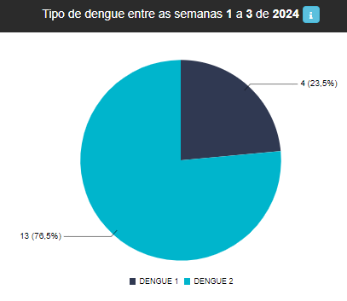
Número de amostras positivas de Dengue por isolamento viral para DEN-V2 pelo Lacen por município – Goiás, 2024*
Obs. Em 2017 foi o último ano de detecção do DEN-1, DEN-2, DEN-3 e DEN-4 em Goiás.
Notes:
13
13

Slide 14
Número de amostras positivas de Dengue por isolamento viral para DEN-V1 pelo Lacen por município – Goiás, 2024*
N=50
Obs. Em 2017 foi o último ano de detecção do DEN-1, DEN-2, DEN-3 e DEN-4 em Goiás.
Notes:
14
14

Slide 15
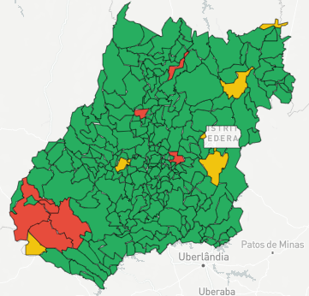
Situação epidemiológica de chikungunya, Goiás - 2024
Campinorte
Anápolis
Jataí
Serranópolis
Mineiros
Perolândia
Rubiataba
Nº de óbitos em Goiás, 2023: 7
Fonte: sinan-online acesso em 17/01/2024
Notes:
15
15

Slide 16
Número de casos de Chikungunya, Goiás, 2015-2024
Fonte: sinan-online acesso em 17/01/2024
Notes:
16
16

Slide 17
Número de amostras positivas para Chikungunya, Goiás, -2024
Fonte:GAL acesso em 16/01/2024
Notes:
17
17

Slide 18
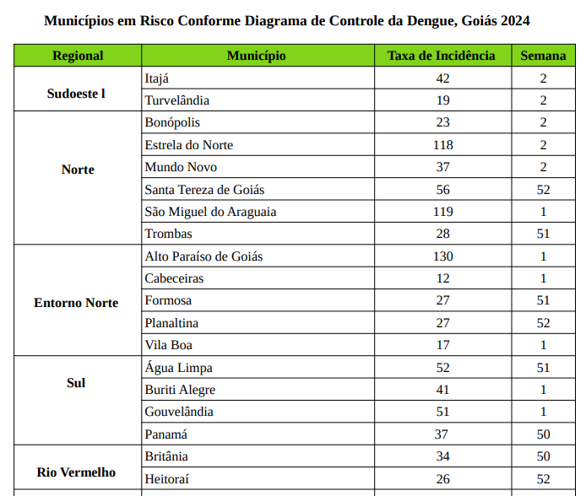
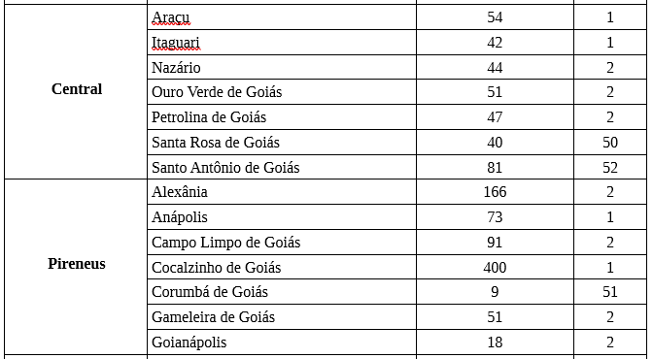
Municípios em epidemia conforme diagrama de controle de dengue e chikungunya, Goiás – 17/01/2024
Fonte: sinan-online acesso em 17/01/2024
Notes:
18
18

Slide 19
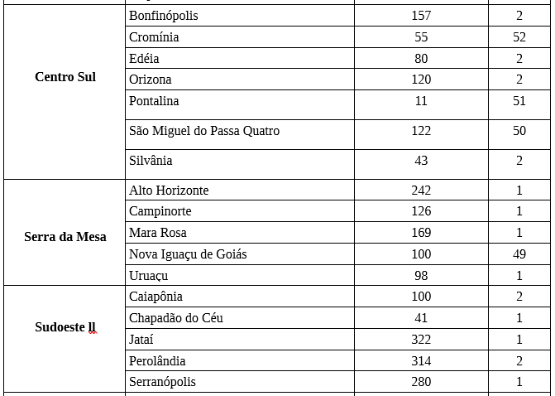
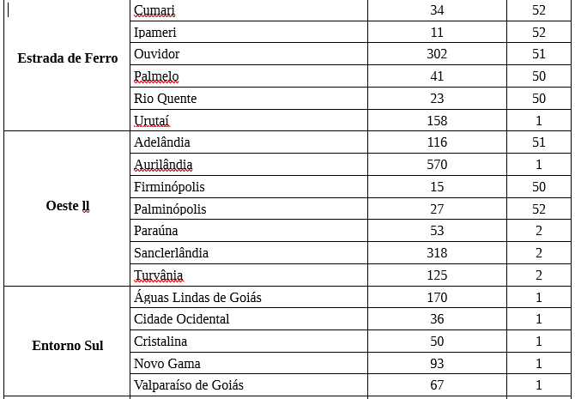
Municípios em epidemia conforme diagrama de controle de dengue e chikungunya, Goiás – 17/01/2024
Fonte: sinan-online acesso em 17/01/2024
Notes:
19
19

Slide 20
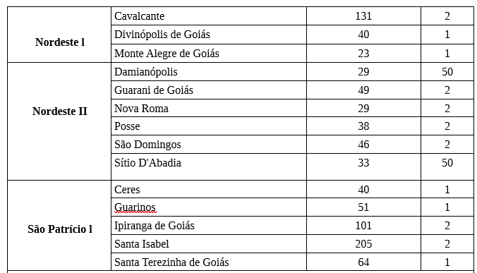
Municípios em epidemia conforme diagrama de controle de dengue e chikungunya, Goiás – 17/01/2024
TOTAL DE MUNICÍPIOS: 91
Fonte: sinan-online acesso em 17/01/2024
Notes:
20
20

Slide 21
Competências das Vigilâncias Epidemiológicas
Coordenar a elaboração dos Planos Municipais de Enfrentamento das Arboviroses
Divulgar de Informes, Boletim Epidemiológico, Notas Técnicas e outros
Monitorar diariamente o Cenário Epidemiológico municipal conforme Diagrama de controle
Levantar os locais com maior concentração de casos (notificações no SINAN) visando o bloqueio oportuno (ACE) e monitoramento dos casos (ACS)
Levar a pauta de arboviroses nas instâncias municipais com outros setores e áreas afins
Priorizar a digitação das notificações nos sistemas oficiais de forma oportuna (últimas 4 semanas)
Uso dos recursos das Portarias MS (2.298 – 11/12/2023) e Cofinanciamento
Divulgar, participar e incentivar equipe para participar das Capacitações.
Notes:
21
21

Slide 22
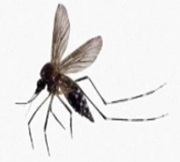
Competências das Vigilâncias Epidemiológicas
Atuar mais próximo das Unidades de Saúde juntamente com equipe da Assistência
Garantir o envio de amostras ao LACEN (notificação, cadastro no GAL e acondicionamento e armazenamento das amostras) e em caso de óbito suspeito (envio para o SVO).
Garantir o envio de amostras ao LACEN (notificação, cadastro no GAL e acondicionamento e armazenamento das amostras) e em caso de óbito suspeito (envio para o SVO).
Verificar as Notificações dos serviços da assistência (APS, Pronto Atendimentos, Hospitalar) )
Apoiar nas investigações dos óbitos pelo Comitê Estadual
Notes:
22
22

Slide 23
Competências das Vigilâncias Epidemiológicas
OBS: 1. Liberação dos medicamentos, materiais e insumos são mediante as Notificações.
2. Teste Rápido: são para triagem, não confirma caso!!!!
Somente pesquisa de antígenos NS1, realizada pelo exame sorológico por ELISA para dengue, é recomendada para encerramento de casos. Conforme as orientações técnicas vigentes emitidas por órgãos competentes, os testes rápidos imunocromatográficos (point-of-care test) de qualquer tipo, correspondem a testes de triagem, não sendo considerados como ferramentas para o encerramento de casos de arboviroses. Portanto, atualmente, os testes rápidos imunocromatográficos de pesquisa de antígeno NS1 não são adequados para encerramento de casos. (https://bvsms.saude.gov.br/bvs/publicacoes/guia_vigilancia_saude_v2_6ed.pdf)
Notes:
23
23

Slide 24
Competências das Equipes de controle de endemias Municipais
Levantar a quantidade agentes para atividades de campo, para organização de intensificação das visitas domiciliares e outras ações de controle vetorial, com retorno dos ACEs que estiverem em outras funções para ampliação da forca de trabalho, bem como integração de ACS, equipes de limpeza urbana, infraestrutura das prefeituras.
Levantamento de de equipamentos disponíveis como, bombas constais, carros , EPIs para atividades de campo
Estabelecimento de áreas prioritárias dentro do município para atividades de controle de acordo com os dados epidemiológicos do município.
Realização de mutirões de limpeza, manejo ambiental, que deve ser feito em conjunto com controle químico ( Só fumacê não resolve)
Mobilização da população através das rádios locais , mutirões , redes sociais oficiais.
Notes:
24
24

Slide 25
Competências Vigilância Ambiental e saúde do trabalhador
Capacitar equipe municipais em controle mecânico, químico.
Distribuir insumos para controle químico .
Disponibilizar bombas leves e pesadas de acordo com a avaliação epidemiológicas
Monitorar os indicadores entomológicos
Apoiar os municípios em ações de intensificação , no planejamento e execução.
Notes:
25
25

Slide 26
Superintendência de Vigilância em Saúde
Vigilância Epidemiológica das Doenças Transmissíveis
Coordenação de Controle de Dengue, Chikungunya e Zika
Telefone: (62) 3201-7879
denguegoias@gmail.com
Notes:
26
26

